Slide 1
빌링(자동결제) 결제경로
주식회사 구비드 · 바로씻(BaroSit)
사업자등록번호 512-88-00059
상점아이디(MID) bill_barosi69c
서비스 URL https://barosit.com
결제수단 빌링결제 (신용카드 정기결제)
테스트계정 ID reviewer@barosit.com
테스트계정 PW ______________ (발송 시 기입)
2026. 07.
Notes:
토스페이먼츠 빌링결제 계약 심사 제출용 결제경로 파일

Slide 2

사업자정보 (홈페이지 하단 상시 표기)
상호명 | 주식회사 구비드
대표자명 | 이종현
사업자등록번호 | 512-88-00059
사업장 주소 | 서울특별시 송파구 오금로15길 5-12, 3층 3425호 (방이동, 정환빌딩)
유선번호 | 010-8635-0058
통신판매업신고번호 | 제 2025-서울송파-2552 호
고객문의 | support@barosit.com
주식회사 구비드 · 바로씻(BaroSit) · MID bill_barosi69c
2

Slide 3
환불 및 해지 정책
게시 위치 : https://barosit.com/#/refund (이용약관 제4조의2에도 동일 내용 게시)
구분 | 처리 기준
결제일로부터 7일 이내 (이용 이력 없음) | 결제 금액 100% 전액 환불
7일 경과 또는 이용 이력이 있는 경우 | 이용 일수에 해당하는 금액과 위약금(결제 대금의 10% 이내)을 공제한 잔액 환불 (연간 구독은 정가 기준으로 이용 일수 산정)
구독 해지 | 다음 결제일 전까지 언제든 신청 가능. 이미 결제된 주기의 이용 기간 만료 시까지 정상 이용 후 FREE 등급으로 자동 전환
접수 및 처리 | 서비스 내 [프로필 > 구독 관리 > 환불 신청] / support@barosit.com / 010-8635-0058 승인 후 PG를 통해 영업일 기준 3일 이내 처리
※ 결제 실패 시 7일의 유예기간 부여 후 재청구하며, 최종 실패 시 FREE 등급으로 전환됩니다.
주식회사 구비드 · 바로씻(BaroSit) · MID bill_barosi69c
3

Slide 4
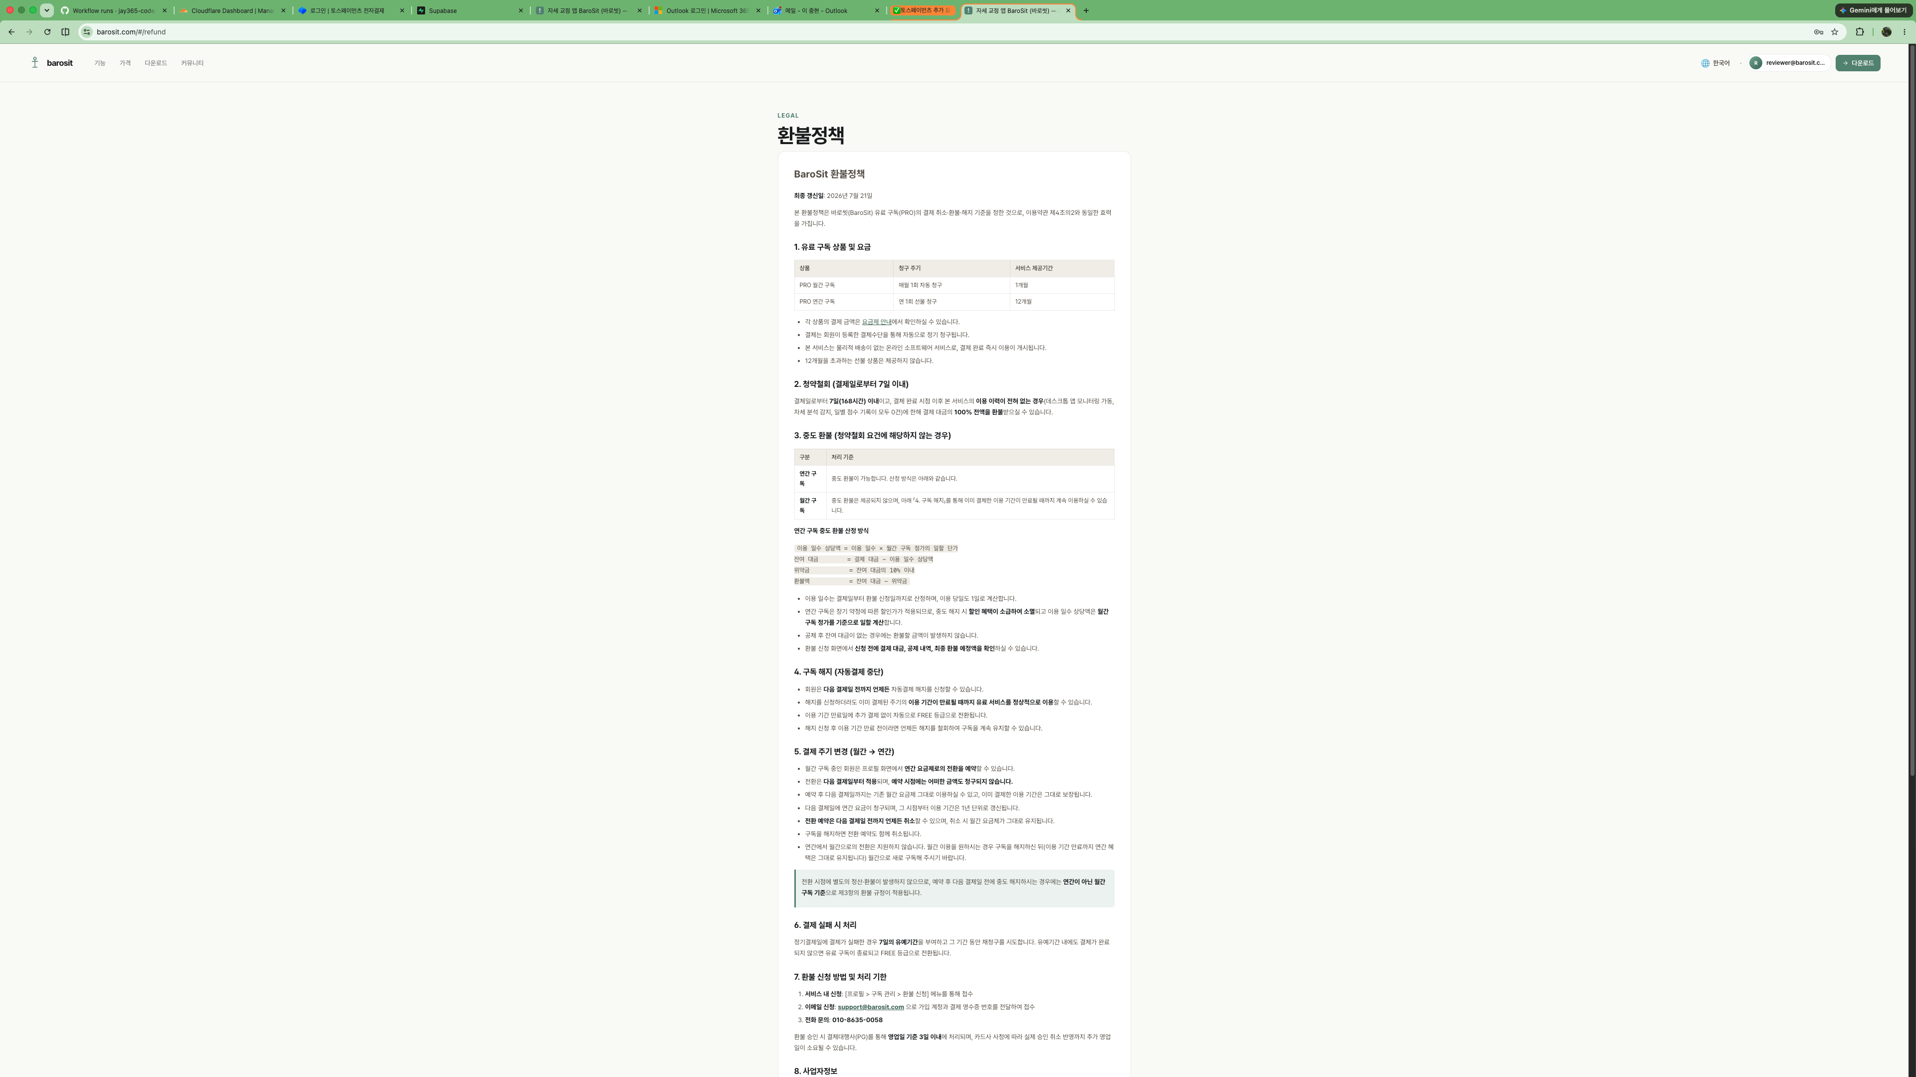
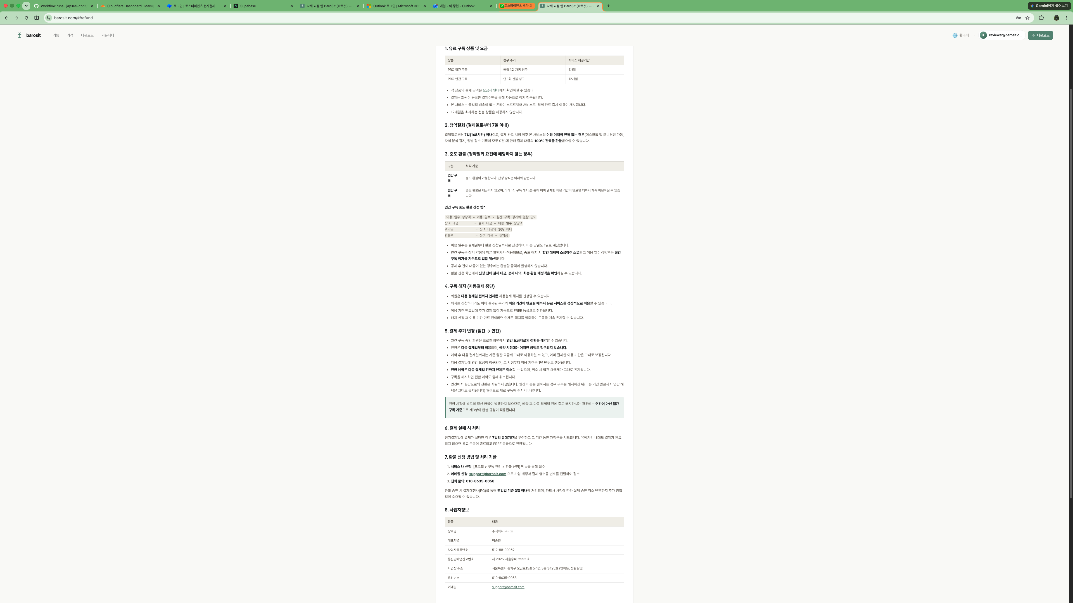
환불정책 화면 (홈페이지 게시)
게시 위치 : https://barosit.com/#/refund — 로그인 없이 누구나 열람 가능
상단 : 유료 구독 상품·요금, 청약철회(7일) 기준
하단 : 중도 환불 산정식, 구독 해지, 접수 경로, 사업자정보
주식회사 구비드 · 바로씻(BaroSit) · MID bill_barosi69c
4

Slide 5
정기결제 상품 개요
상품 | 결제금액 (VAT 포함) | 청구 주기 | 서비스 제공기간
PRO 월간 구독 | 4,900원 | 매월 1회 자동 청구 | 1개월
PRO 연간 구독 | 36,000원 | 연 1회 선불 청구 | 12개월
단건 결제기준 최고가 36,000원 · 최대 서비스 제공기간 12개월
서비스 내용
결제 및 이용 조건
PC 웹캠으로 앉은 자세를 실시간 분석하는 자세교정 소프트웨어
거북목·턱 괴임·어깨 기울임 등 7종 자세 감지 및 알림
유료(PRO) 제공 기능: 백그라운드 상시 모니터링, 90일 분석, 다기기 동기화, AI 코칭
회원 로그인 후 결제 가능 (비회원 구매 불가)
PC 웹 브라우저에서만 결제 진행 (인앱결제 없음)
물리적 배송 없음 — 결제 완료 즉시 이용 개시
12개월 초과 선불 상품 없음
주식회사 구비드 · 바로씻(BaroSit) · MID bill_barosi69c
5

Slide 6
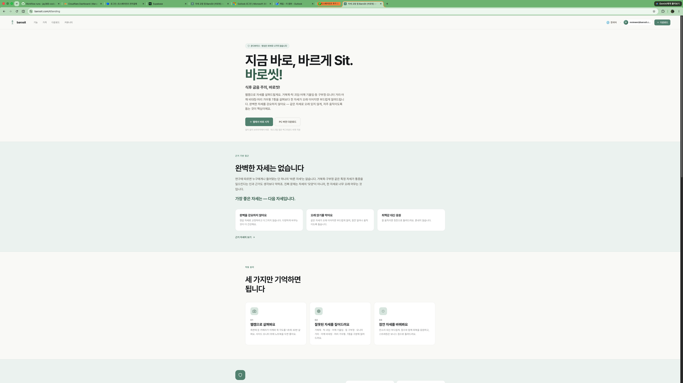
STEP 1
메인 페이지 접속
접속 경로
https://barosit.com
화면 설명
서비스 소개 및 상단 네비게이션 노출
네비게이션의 [가격] 메뉴를 통해 정기결제 상품 페이지로 이동
화면 하단에 사업자정보 상시 표기
주식회사 구비드 · 바로씻(BaroSit) · MID bill_barosi69c
6

Slide 7
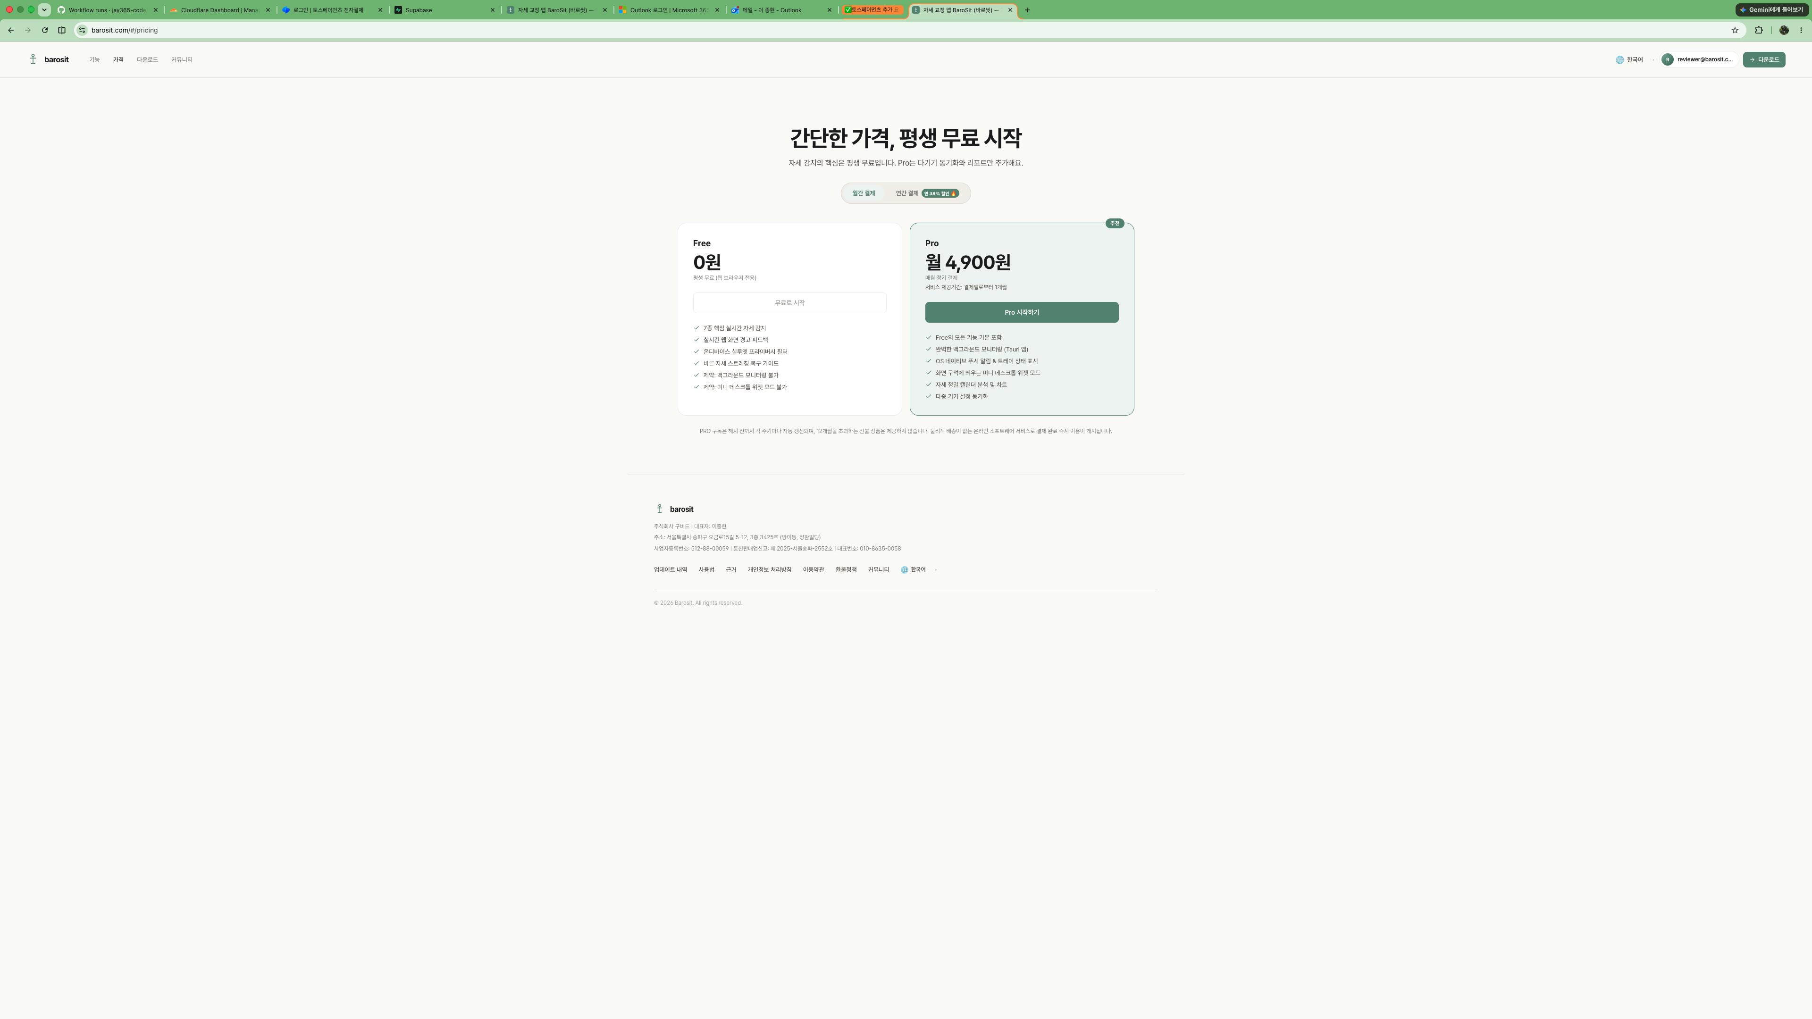
STEP 2
정기결제 상품(요금제) 선택
접속 경로
https://barosit.com/#/pricing
화면 설명
FREE / PRO 플랜 비교 및 제공 기능 안내
PRO 월간 4,900원 / 연간 36,000원 표기
자동 정기결제 여부, 청구 주기, 서비스 제공기간 명시
환불·해지 정책 링크 제공
[Pro 시작하기] 버튼 클릭
주식회사 구비드 · 바로씻(BaroSit) · MID bill_barosi69c
7

Slide 8
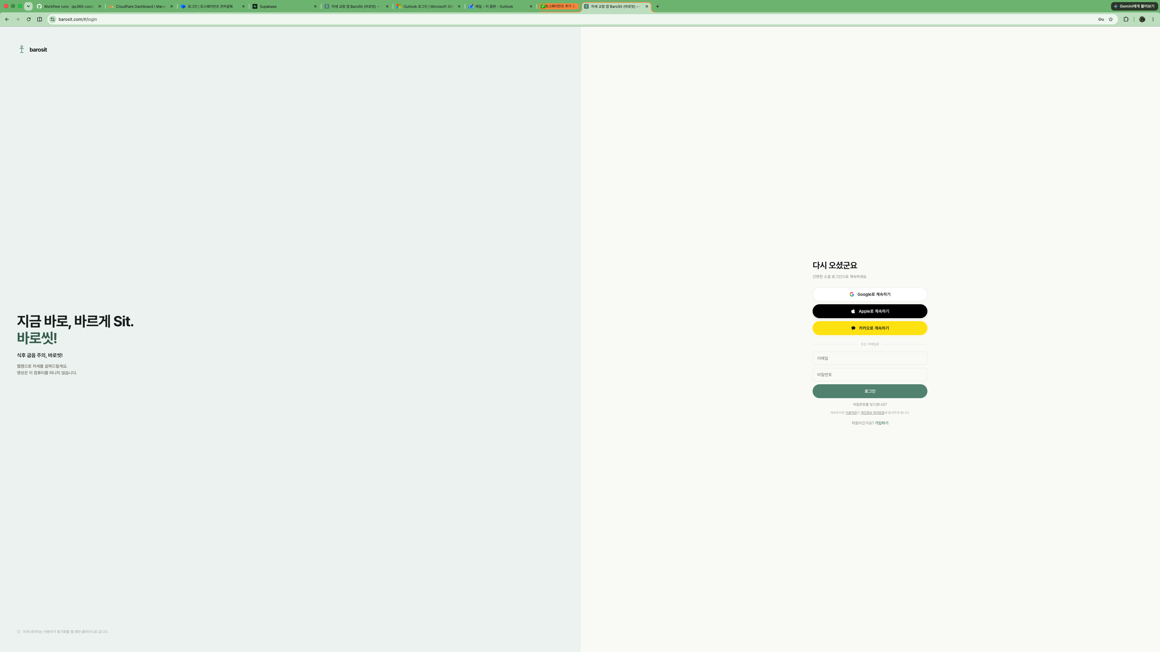
STEP 3
로그인 / 회원가입
접속 경로
https://barosit.com/#/login
화면 설명
본 서비스는 회원 전용으로 비회원 결제가 불가
이메일 또는 소셜 계정(구글·카카오·애플)으로 로그인
미로그인 상태에서 결제 시도 시 로그인 화면으로 이동
로그인 완료 후 선택했던 구독 상품으로 자동 복귀
주식회사 구비드 · 바로씻(BaroSit) · MID bill_barosi69c
8

Slide 9
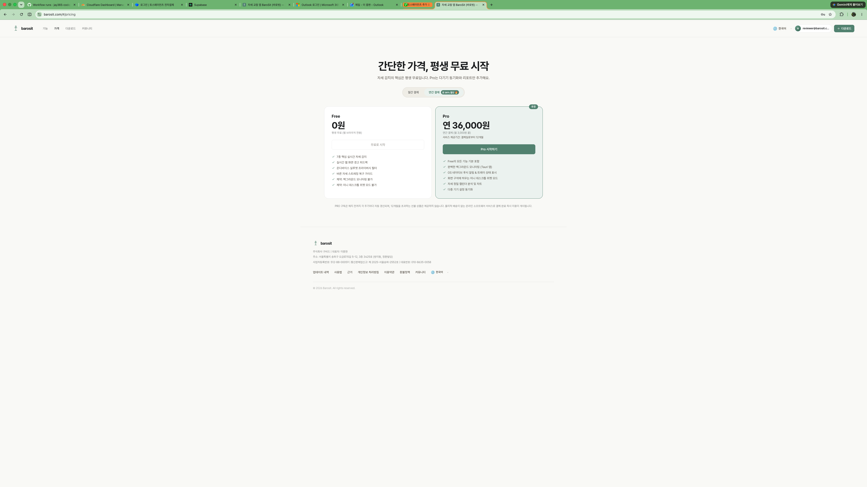
STEP 4
구독 주기 확인 및 결제 요청
접속 경로
https://barosit.com/#/pricing
화면 설명
선택한 구독 주기(월간/연간)와 결제 금액 최종 확인
자동 결제 동의 및 이용약관 확인
[Pro 시작하기] 클릭 시 토스페이먼츠 결제창 호출
주식회사 구비드 · 바로씻(BaroSit) · MID bill_barosi69c
9

Slide 10
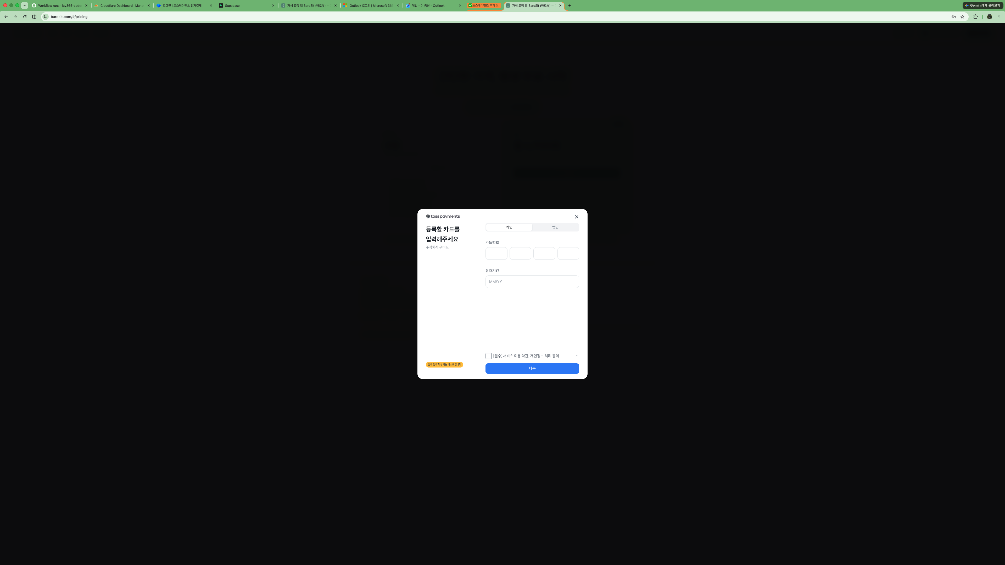
STEP 5
토스페이먼츠 카드 등록 (빌링 인증)
접속 경로
토스페이먼츠 결제창 (js.tosspayments.com)
화면 설명
토스페이먼츠 JavaScript SDK를 통한 빌링 인증창 호출
이용자가 카드 정보를 직접 입력하여 자동결제 카드 등록
인증 완료 후 서버에서 빌링키 발급 및 최초 결제 승인
카드정보는 당사 서버에 저장하지 않음
주식회사 구비드 · 바로씻(BaroSit) · MID bill_barosi69c
10

Slide 11
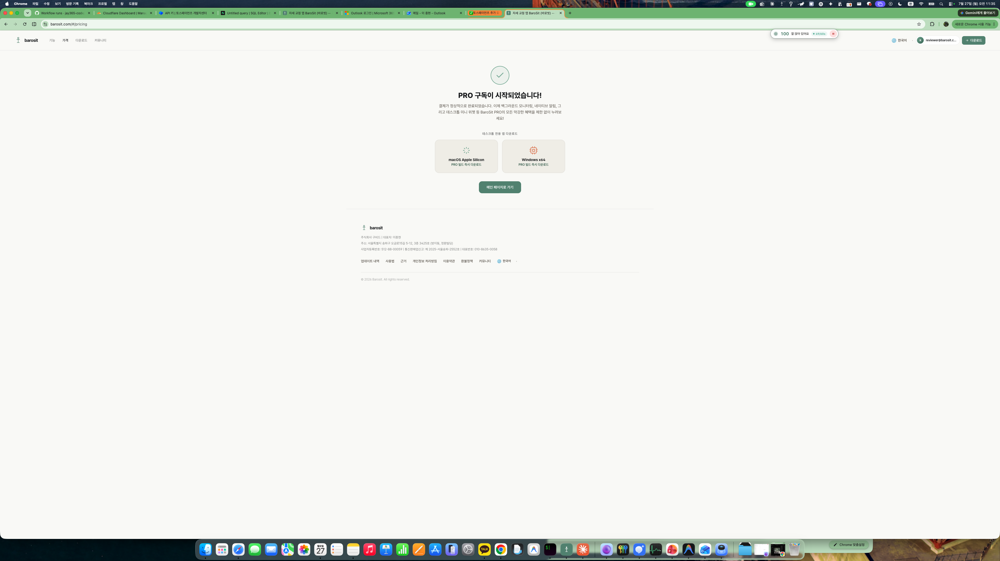
STEP 6
결제 완료
접속 경로
https://barosit.com/#/pricing (결제 완료 후 자동 복귀)
화면 설명
결제 완료 및 PRO 구독 활성화 안내
결제 금액, 결제 수단, 다음 결제 예정일 표시
데스크톱 앱 다운로드 안내로 연결
결제 내역은 이메일로도 발송
주식회사 구비드 · 바로씻(BaroSit) · MID bill_barosi69c
11

Slide 12
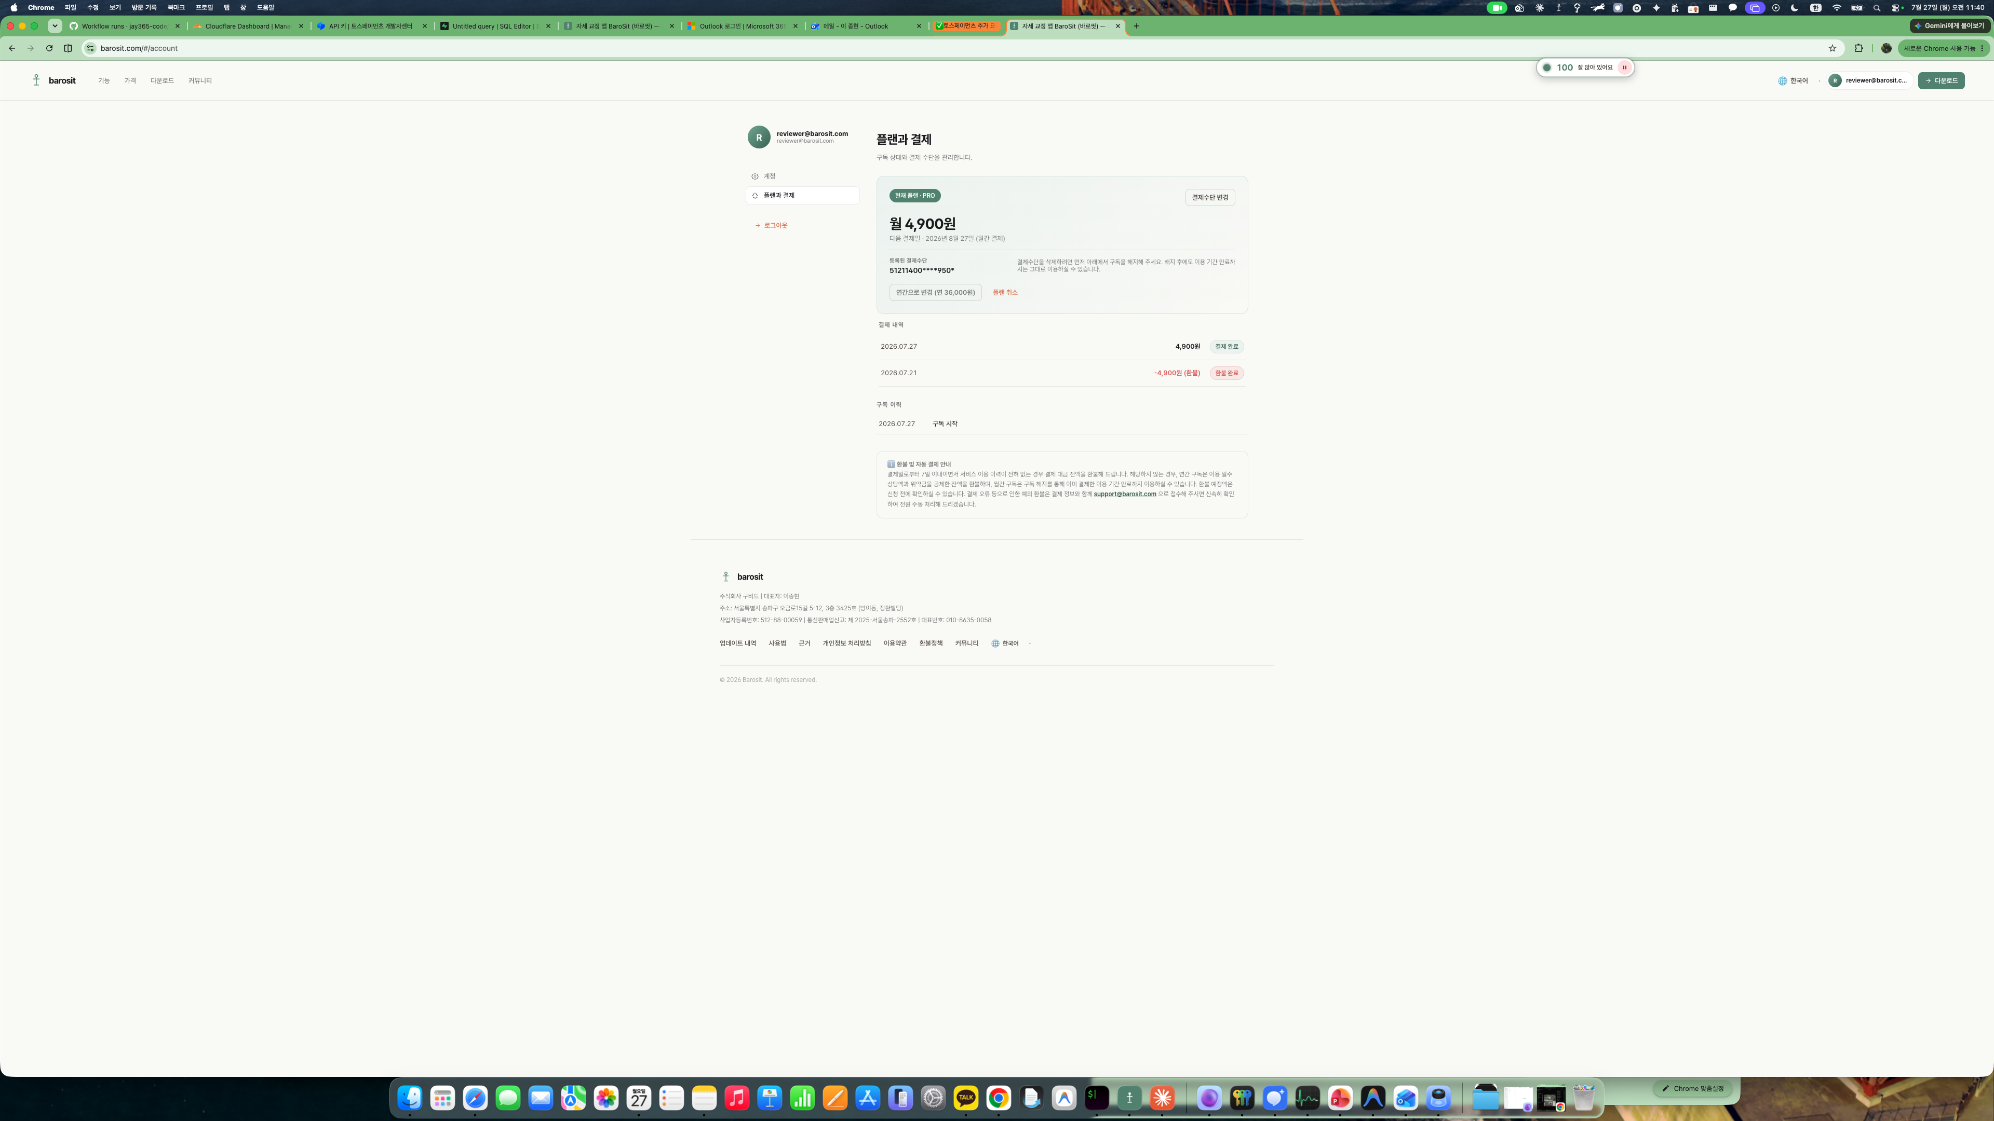
STEP 7
구독 관리 · 해지 · 환불 신청
접속 경로
https://barosit.com/#/account
화면 설명
현재 구독 상품, 결제 주기, 다음 결제 예정일 확인
[플랜 취소]로 자동결제 해지 신청
해지 시 결제된 주기 만료까지 이용 후 FREE 전환
환불 요건 충족 시 [환불 신청] 노출 · 그 외 support@barosit.com 접수
주식회사 구비드 · 바로씻(BaroSit) · MID bill_barosi69c
12

